Slide 1
Modul 3: Slaveri og borgerkrig
Forløb: USA – et splittet land

Slide 2
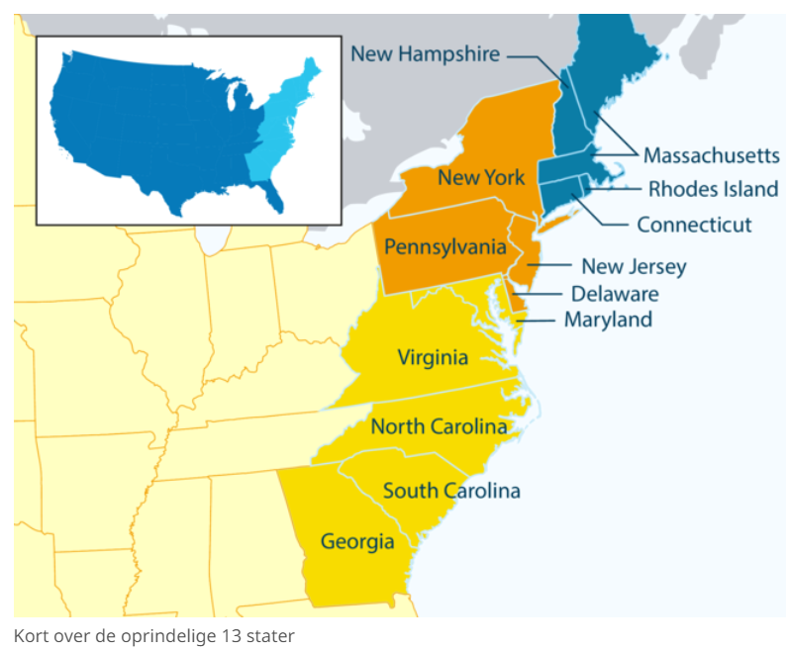
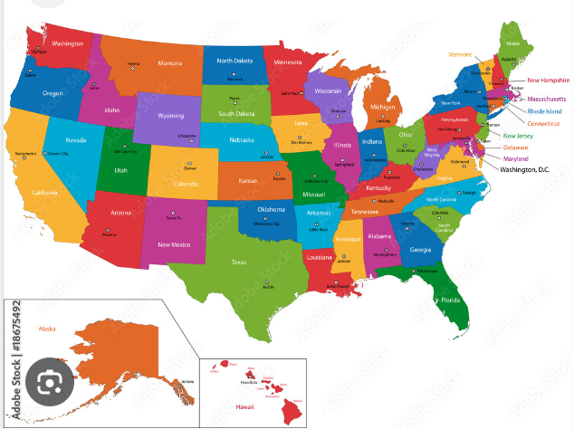
USA
Fra europæiske kolonier til føderation
OPSAMLING

Slide 3
USA
Fra kolonier til føderation
Fælles gennemgang
Opsamling: De britiske kolonier på den amerikanske østkyst i 16-1700-tallet.
New England-kolonierne: Befolket hovedsageligt af puritanere, som prioriterede religion og moral højt. Området var kendt for sine små samfund med kirken som centrum, og det var her, nogle af Amerikas ældste universiteter som Harvard og Yale blev grundlagt.
Midterste kolonier: Et kulturelt mangfoldigt område med indvandrere fra mange europæiske lande, herunder Holland, Tyskland og Sverige. De dyrkede afgrøder som hvede og majs og havde fordel af de store floder til handel, især med pels.
Sydlige kolonier: Klimaet tillod dyrkning af cash crops som tobak, bomuld og ris. Store plantager dominerede landskabet, og økonomien var stærkt afhængig af både kontraktarbejdere fra Europa og slavegjorte afrikanere.
Økonomiske forskelle: New England havde en økonomi baseret på kvæg, svinehold, skibsbyggeri og fiskeri, men kæmpede med handelsbalancen. De midterste kolonier havde bedre landbrugsudbytte og adgang til indbringende pelsmarked, mens de sydlige kolonier fokuserede på eksport af landbrugsprodukter.
Sociale strukturer: New England var præget af små, religiøse samfund, de midterste kolonier af kulturel mangfoldighed og handel, mens de sydlige kolonier udviklede et racedelt samfund med en hvid overklasse og en sort underklasse på grund af plantageøkonomien.

Slide 4
USA
Fra kolonier til føderation
Fælles gennemgang
Opsamling: Den Gamle Verden og Syvårskrigen.
Syvårskrigen (1756-1763): En global konflikt, der involverede krigshandlinger på fire kontinenter: Europa, Afrika, Amerika og Asien. I Nordamerika kæmpede Frankrig og Storbritannien om territorier omkring Ohio.
Annus Mirabilis (1759): Et vendepunkt i krigen, hvor de engelske kolonier vandt alle deres slag, hvilket førte til britisk dominans i Nordamerika. Ved krigens afslutning i 1763 måtte Frankrig afstå alle kolonier øst for Mississippi.
Økonomiske konsekvenser for Storbritannien: Selvom krigen styrkede det britiske imperium, især i Indien og Amerika, resulterede den også i en betydelig stigning i statsgælden. Storbritannien forsøgte at dække denne gæld ved at pålægge ekstra skatter og toldafgifter på de amerikanske kolonier
No Taxation Without Representation: De amerikanske kolonier modsatte sig de nye skatter og afgifter, da de ikke havde repræsentation i den britiske lovgivende forsamling. Dette slogan blev et centralt element i koloniernes modstand mod britisk styre.
Vejen til uafhængighed: Utilfredsheden voksede fra 1763 og kulminerede i uafhængighedskrigen, der begyndte i 1775. I 1774 tog kolonierne et afgørende skridt ved at smide de britiske myndigheder ud og oprette deres egne provinskongresser.

Slide 5
USA
Fra kolonier til føderation
Fælles gennemgang
Opsamling: Den amerikanske uafhængighedskrig, 1775-1783.
Starten på krigen: Konflikten begyndte den 19. april 1775 med et sammenstød mellem britiske soldater og minutmænd i Massachusetts. Dette markerede starten på Den amerikanske uafhængighedskrig.
Uafhængighedserklæringen: Den 4. juli 1776 underskrev de 13 kolonier Uafhængighedserklæringen, primært skrevet af Thomas Jefferson. Den erklærede kolonierne som selvstændige stater og indeholdt de berømte ord om umistelige rettigheder til liv, frihed og stræben efter lykke.
George Washington: George Washington blev udnævnt som øverstkommanderende for den nyoprettede kontinentale hær i maj 1775. Han spillede en central rolle i krigens forløb og blev senere USA’s første præsident.
Internationale alliancer: Krigens udfald blev påvirket af støtte fra Frankrig (1778), Spanien (1779) og Holland (1780), som alle gik ind i krigen på amerikansk side og hjalp med at sikre sejren over Storbritannien.
Afslutningen på krigen: Krigen sluttede i 1783 med en fredsaftale, hvor Storbritannien opgav alle sine landområder i Amerika, hvilket cementerede USA’s uafhængighed og vejen mod føderation var banet.

Slide 6
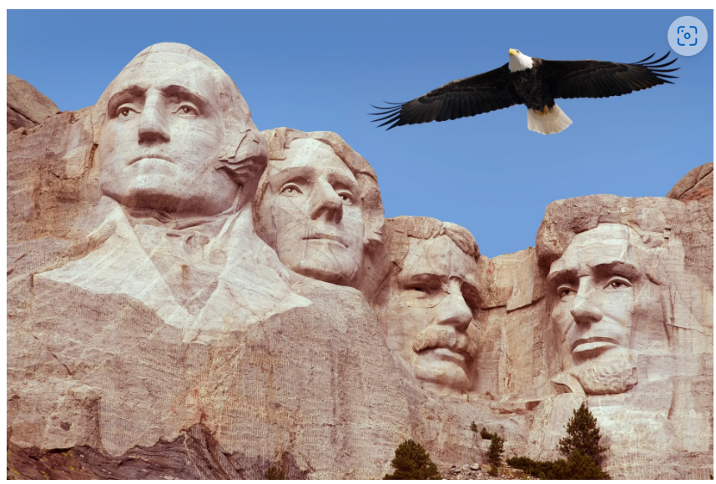
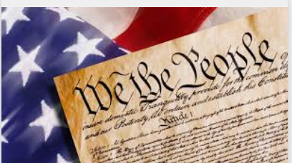
USA
Fra kolonier til føderation
Fælles gennemgang
Opsamling: Den amerikanske Forfatning og dannelsen af USA som en føderation.
Efterkrigstidens udfordringer: De 13 tidligere britiske kolonier havde forskellige forfatninger og økonomiske udfordringer efter krigen. De sydlige stater kom sig hurtigt på grund af deres let afsættelige afgrøder, mens New England var hårdt ramt af krigen og handelsbarrikader.
Forfatningskonventet i 1787: Delegerede fra staterne mødtes i Philadelphia for at forbedre samarbejdet og den midlertidige forfatning. Dette konvent resulterede i underskrivelsen af Den amerikanske Forfatning, som etablerede USA som en føderation.
The Founding Fathers: Gruppen af ledere, der underskrev Uafhængighedserklæringen og Forfatningen, kendes som The Founding Fathers. De vigtigste af dem inkluderer John Adams, Benjamin Franklin, Thomas Jefferson og George Washington.
Den amerikanske Forfatning: Forfatningen er grundlaget for verdens første moderne demokrati og har været forbillede for mange andre forfatninger. Den etablerer USA’s valgsystem, Kongressens opdeling, retsvæsenet og magtens tredeling.
Vedvarende betydning: Forfatningen, sammen med 27 tilføjelser, er stadig fundamentet for det amerikanske samfund i dag. Den understøtter idéerne om politisk, økonomisk og religiøs frihed samt republikansk styreform.

Slide 7
USA
Fra kolonier til føderation
Fælles gennemgang
Opsamling: Manifest Destiny og USA’s udvidelser.
The Louisiana Purchase (1803): USA købte et enormt område fra Frankrig, svarende til ca. 50 gange Danmarks areal, for mindre end 7,5 cent pr. hektar. Dette var den første store og fredelige udvidelse af USA.
Florida og Texas: I 1819 afstod Spanien Florida til USA efter uroligheder og indianerkrige. I 1845 blev den uafhængige republik Texas, som tidligere havde løsrevet sig fra Mexico, indlemmet i føderationen.
Manifest Destiny: En politisk doktrin fra 1840’erne, der hævdede, at det var USA’s skæbne at sprede sig over hele det nordamerikanske kontinent. Det blev betragtet som en moralsk pligt at civilisere og frelse de indianske folkeslag.
Krigen mod Mexico (1846-48): USA’s militære overlegenhed førte til sejr over Mexico, hvilket resulterede i, at USA erhvervede store områder, herunder Californien, Nevada, Utah, Arizona, New Mexico, Colorado og Wyoming.
Købet af Alaska (1867): USA købte Alaska fra Rusland, hvilket afsluttede en række udvidelser gennem forhandling, pression og krig, og opfyldte Manifest Destiny ved at strække landet fra Atlanterhavet til Stillehavet.

Slide 8
I dag
Slaveri og trekantshandel | USA. Historie, samfund, religion
Borgerkrigen | USA. Historie, samfund, religion
Forsoning - borgerkrigens efterspil | USA. Historie, samfund, religion

Slide 9
Slaveri og borgerkrig
Slaveri i Amerika: Slaveri var en udbredt praksis i de amerikanske sydstater, hvor sorte afrikanere blev tvunget til at arbejde på plantager, især med bomuld og tobak.
Trekantshandlen: Denne handelsrute bestod af transport af europæiske varer til Vestafrika, hvor de blev byttet for slaver. Slaverne blev derefter transporteret til Amerika og solgt, hvorefter skibene blev lastet med amerikanske varer tobak, bomuld og sukker til Europa.
Importforbud og fortsat slaveri: Selvom importen af slaver til USA blev forbudt i 1808, fortsatte slaveriet indtil borgerkrigens afslutning i 1865. Forbuddet reducerede antallet af nye slaver, men ændrede ikke forholdene for de eksisterende slaver.
Forskelle mellem nord- og sydstater: Nordstaterne begyndte at forbyde slaveri allerede i slutningen af 1700-tallet, mens sydstaterne fortsatte med at bruge slaver på grund af deres afhængighed af arbejdskrævende landbrug. Nordstaterne industrialiserede hurtigere og havde mindre behov for slaver.

Slide 10
Den amerikanske borgerkrig (1861-1865)
Uenighed om slaveri: Den primære årsag til borgerkrigen var uenigheden om slaveriet. Nordstaterne ønskede at afskaffe slaveriet, mens Sydstaterne ønskede at bevare det.
Økonomiske og handelsmæssige forskelle: Nordstaterne, som fokuserede på industrialisering, ønskede en protektionistisk toldpolitik for at beskytte deres industri. Sydstaterne, der var afhængige af landbrug og slavearbejde, foretrak frihandel og lav told.
Staters selvstyre og unionens enhed: Der var uenighed om, hvorvidt staterne havde ret til at forlade Unionen. Sydstaterne mente, de kunne træde ud af Unionen, mens Nordstaterne insisterede på Unionens enhed.
Dannelse af Det Republikanske Parti: I 1854 blev Det Republikanske Parti dannet som en reaktion mod slaveriet. Partiet samlede slavemodstandere og blev hurtigt en stærk politisk kraft i Nordstaterne.
Borgerkrigens udbrud og konsekvenser: Krigen begyndte i 1861 efter Sydstaternes løsrivelse og bombardementet af Fort Sumter. Krigen blev den blodigste konflikt på amerikansk jord med over 600.000 døde og førte til store sociale og økonomiske ændringer i USA.

Slide 11
Den amerikanske borgerkrig (Fortsat)
Afskaffelse af slaveriet: Den mest markante ændring var afskaffelsen af slaveriet. Dette blev formelt gennemført med den 13. forfatningsændring, som blev ratificeret i december 1865.
Styrkelse af den føderale regering: Krigen resulterede i en styrkelse af den føderale regerings magt over de enkelte stater. Dette blev tydeligt gennem den 14. og 15. forfatningsændring, som sikrede borgerrettigheder og stemmeret til tidligere slaver.
3. Republikansk dominans: Det Republikanske Parti, som havde været modstandere af slaveriet, blev den dominerende politiske kraft i USA i mange år efter krigen.
4. Borgerrettighedsbevægelsen: Selvom mange af de politiske ændringer efter borgerkrigen ikke umiddelbart førte til fuld ligestilling, lagde de grundlaget for den senere borgerrettighedsbevægelse i midten af det 20. århundrede, som fortsatte kampen for lige rettigheder for alle borgere.

Slide 12
Forsoningen og efterspillet
Genopbygning og omdannelse: Perioden fra 1865-1877, kendt som Rekonstruktionen, fokuserede på at genopbygge de krigshærgede Sydstater og integrere dem tilbage i Unionen. Dette omfattede både fysisk genopbygning og politiske reformer.
Andrew Johnsons lederskab: Efter Lincolns død blev vicepræsident Andrew Johnson præsident. Johnson, en Sydstatsmand og tidligere slaveejer, stod i spidsen for genforeningen og genopbygningen. Hans politikker var ofte kontroversielle og blev kritiseret
Manglende ligestilling: På trods af Nordstaternes sejr og afskaffelsen af slaveriet, fortsatte afrikanske amerikanere med at være andenrangsborgere i Sydstaterne.
Selvkontrol i Sydstaterne: Sydstaterne fik i høj grad lov til selv at kontrollere deres egen genopbygning, hvilket betød, at mange af de gamle magtstrukturer og diskriminerende praksisser fortsatte.
Langvarige konsekvenser: Det tog over 100 år før de fulde rettigheder og ligestilling for afrikanske amerikanere blev opnået, hvilket først skete med borgerrettighedsbevægelsen i midten af det 20. århundrede.

Slide 13
Black-codes
Den Republikanske præsident under Borgerkrigen Abraham Lincoln havde allerede i krigens andet år i 1862 erklæret alle slaver i Sydstaterne for frie mænd
Umiddelbart efter krigen indførtes over alt i de tidligere slavestater forskellige sæt af såkaldte Black Codes.
Black Codes var racistiske love, der var designet til at fortsætte undertrykkelsen af de tidligere slaver.
  Det skete typisk igennem såkaldt løsgænger forbud – det gjorde det ulovligt for sorte ikke at have et arbejde.
  Alle afrikanske amerikanere skulle til enhver tid kunne fremvise en arbejdskontrakt gældende for en vis periode. Kunne de ikke det, blev de idømt tvangsarbejde.

Slide 14
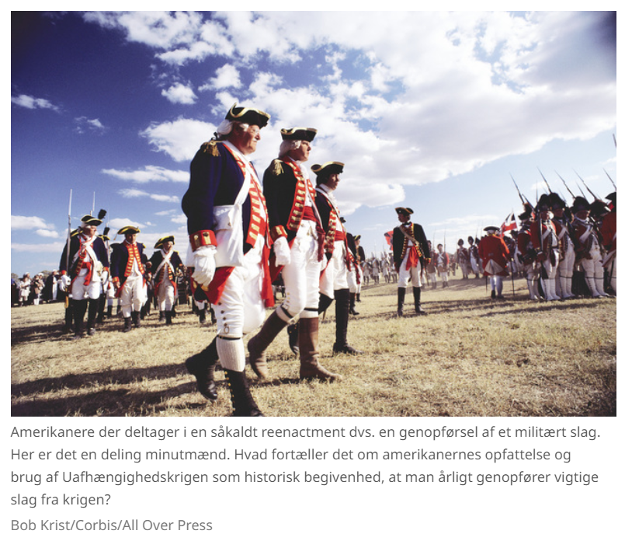
USA
Fra kolonier til føderation
Øvelse: Reenactment af militærslag under Uafhængighedskrigen og amerikansk identitet.
Reenactment er en måde at genskabe historien, hvor deltagerne forsøger at genskabe en bestemt tidsperiode eller begivenhed.

Slide 15
Kildearbejde: Abraham Lincoln – racist eller befrier?
USA's 16. præsident Abraham Lincoln er en af de mest populære og berømte præsidenter, USA har haft.
Lincoln er særligt berømt for to ting.
Lederskabet igennem Den amerikanske Borgerkrig fra 1861-65, hvor det gennem Nordstaternes sejr lykkedes at holde USA samlet i én union.
For at frigive de sorte slaver under Borgerkrigen ved sin underskrivelse af Emancipations-erklæringen med virkning fra 1. januar 1863.
Han har derfor fået tilnavnet The Great Emancipator eller Den store frigører og den generelle opfattelse af Lincoln er særdeles positiv.
Men mere end 150 år efter Borgerkrigen og slavernes frisættelse diskuteres Lincolns ry som den store frigører af slaverne stadig ivrigt blandt de amerikanske historikere.

Slide 16
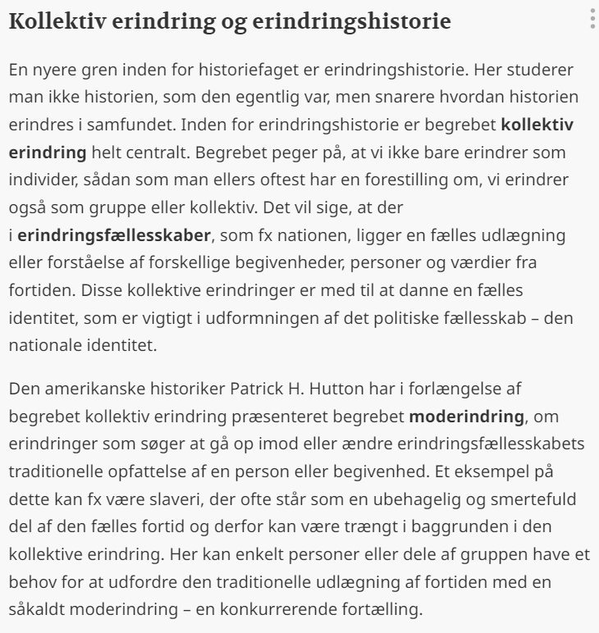

Slide 17
Kildearbejde:
Hvordan opfatter du Lincolns holdning til afrikanske amerikanere og slaveri ud fra tekst 1 og 2?
Hvordan fremstilles Lincoln i kildeteksterne 3-5, og hvorfor?
Diskuter hvilke billeder der tegnes af Lincoln i kildeteksterne 3-5?
Brug begreberne kollektiv erindring og moderindring.
Hvilke kildekritiske overvejelser bør du gøre dig, når du behandler de forskellige tekster?

